Slide 1
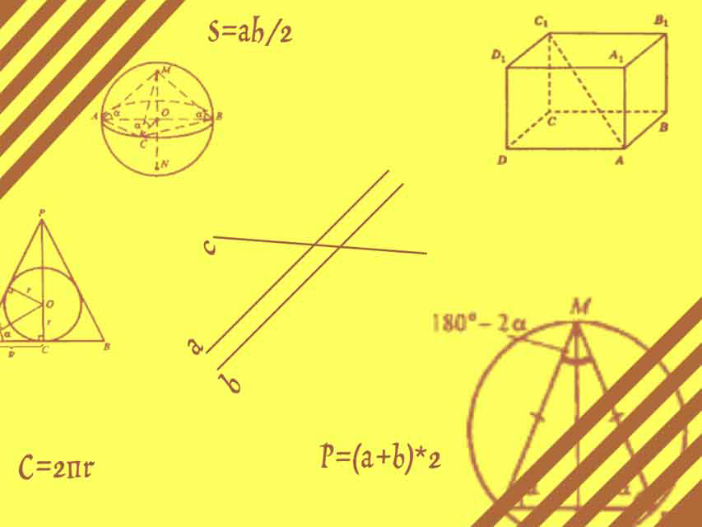
8 клас
МНОГОКУТНИК ТА ЙОГО ЕЛЕМЕНТИ
Учитель математики ОНВК №4 Кучеренко Юлія Анатоліївна

Slide 2
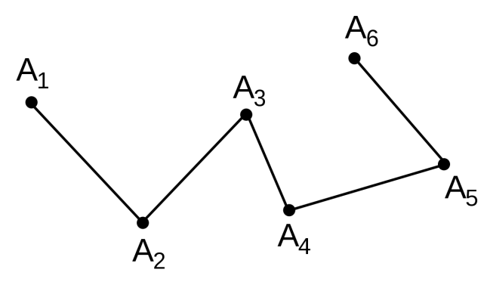
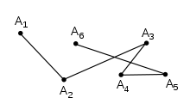
Ламана — зв'язна послідовність відрізків.
В даному випадку:
А₁А₂
А₂А₃
А₃А₄ відрізки ламаної, А₁,А₂, А₃, А₄, А₅, А₆ – її вершини
А₄А₅
А₅А₆
Ламана (проста)
Ламана називається простою, якщо вона не має самоперетинів і ніякі сусідні ланки не лежать на одній прямій
Довжина ламаної – сума довжин всіх її відрізків.
Ламана з
самоперетином
Якщо перша та остання точка збігаються, то така ламана називається замкненою.
Учитель математики ОНВК №4 Кучеренко Юлія Анатоліївна

Slide 3
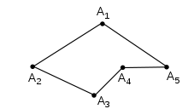

Многокутники
Замкнену ламану без перетинів називають многокутником .
Найменше чисто сторін – 3.
Вершини і ланки ламаної, яка утворює многокутник відповідно називають вершинами і сторонами многокутника .
Сторони, що є сусідніми відрізками, називають сусідніми сторонами многокутника.
Вершини, які є кінцями однієї сторони, називають сусідніми вершинами многокутника.
Учитель математики ОНВК №4 Кучеренко Юлія Анатоліївна

Slide 4
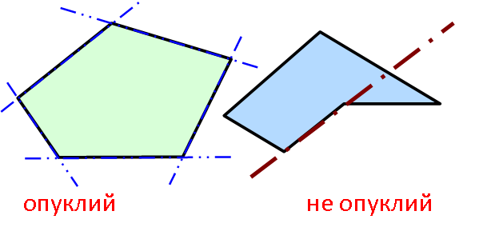
Многокутники бувають опуклі та неопуклі.
Якщо всі кути багатокутника менші за розгорнутий, його називають опуклим многокутником, в іншому випадку - неопуклим .
Учитель математики ОНВК №4 Кучеренко Юлія Анатоліївна

Slide 5
Опуклий многокутник має такі властивості:
1) опуклий многокутник розташований в одній півплощині відносно будь–якої прямої, що містить його сторону(Рис.2)
2) опуклий многокутник, відмінний від трикутника, містить будь-яку свою діагональ .
Якщо многокутник не є опуклим, то він таких властивостей не має (Рис.1).
Рис.1
Рис.2
Учитель математики ОНВК №4 Кучеренко Юлія Анатоліївна

Slide 6
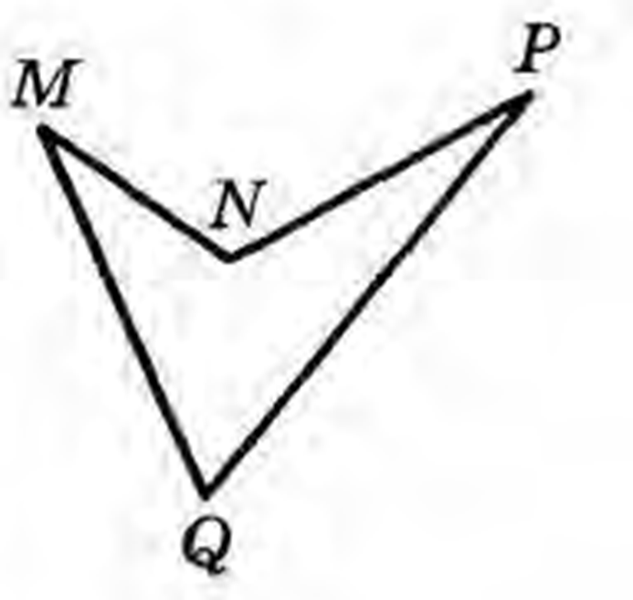
Дві сусідні сторони многокутника задають кут многокутника.
∠NMQ, ∠NPQ, ∠MQP- кути многокутника.
Многокутник називають за кількістю його кутів: чотирикутник, п’ятикутник тощо
Відрізок, який сполучає несусідні вершини многокутника, називають діагоналлю.
Учитель математики ОНВК №4 Кучеренко Юлія Анатоліївна

Slide 7
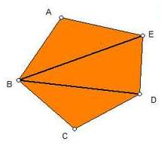
Теорема. Сума кутів опуклого n-кутника дорівнює 180^{о} ∙(n-2)
Дано: АВСDE – правильний многокутник
Довести: А+ В+ С+ D+ E=180^{о} ∙(n-2)
Доведення
Проведемо в даному многокутнику діагоналі з однієї вершини і порахуємо скільки трикутників утворилось.
Утворилось n – 2 трикутники.
Сума кутів будь-якого трикутника 180^{о}.
Отже, щоб знайти суму кутів многокутника, треба 180^{о} помножити на кількість утворених трикутників.
Отримаємо 180^{о} ∙(n-2) .
Учитель математики ОНВК №4 Кучеренко Юлія Анатоліївна

Slide 8
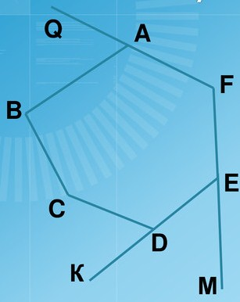
Зовнішній кут многокутника
ABCDEF – многокутник
Продовжимо сторони DE, EF, FA
∠CDK, ∠MED, ∠BAQ – зовнішні кути многокутника
Сума зовнішніх кутів, взятих по одному при кожній вершині довільного опуклого многокутника, дорівнює 360^{о}.
Учитель математики ОНВК №4 Кучеренко Юлія Анатоліївна

Slide 9
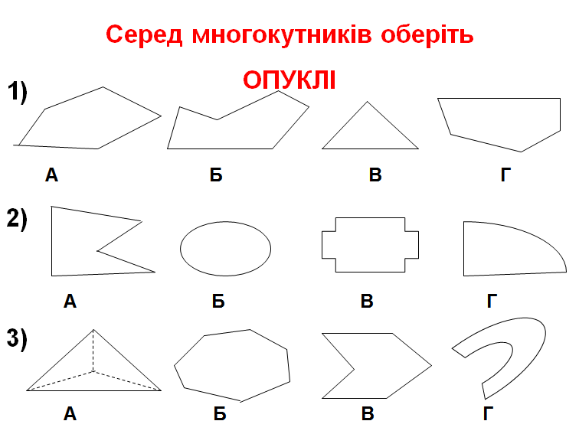
Закріплення знань
Учитель математики ОНВК №4 Кучеренко Юлія Анатоліївна

Slide 10
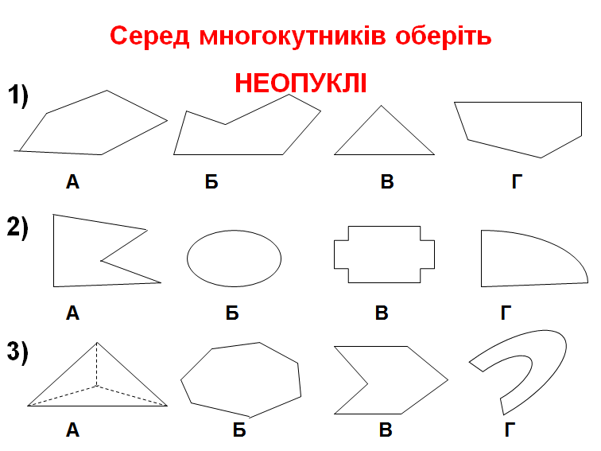
Учитель математики ОНВК №4 Кучеренко Юлія Анатоліївна

Slide 11
Виконання графічних вправ
1) Накресліть опуклий п'ятикутник.
2) Проведіть усі діагоналі п'ятикутника. Скільки діагоналей виходить з однієї вершини? Які геометричні фігури утворились? Скільки їх?
3) Скільки діагоналей виходить з однієї вершини семикутника? Які геометричні фігури утворились? Скільки їх?
4) Скільки діагоналей можна провести з однієї вершини опуклого девятикутника? Знайдіть загальну кількість його діагоналей.
5) Як ви думаєте, скільки діагоналей може мати n – кутник? Скільки трикутників утвориться при цьому?
Учитель математики ОНВК №4 Кучеренко Юлія Анатоліївна

Slide 12
Завдання. Знайдіть суму кутів восьмикутника, десятикутника, дванадцятикутника.
Розв’язання
1) n=8, 180^{о} ∙(n-2)=180^{о} ∙(8-2) =180^{о} ∙6= 1080^{о}
2) n=10, 180^{о} ∙(n-2)=180^{о} ∙(10-2) =180^{о} ∙8= 1440^{о}
3) n=12, 180^{о} ∙(n-2)=180^{о} ∙(12-2) =180^{о} ∙10= 1800^{о}
(n – кількість кутів многокутника)
Учитель математики ОНВК №4 Кучеренко Юлія Анатоліївна

